Slide 1
How do you feel
about your ability
to read German?
©Clarcq 2015
Notes:
40 sentences 200 words

Slide 2
“The purpose of language
used in communication
is to put a picture
in the heart, and/or mind
of another person.”
L. Clarcq
©Clarcq 2015

Slide 3


INTEREST
SUCCESS
©Clarcq 2015

Slide 4
www.sabineundmichael.com
By Michael Miller w/special thanks to Robert Harrell!
Notes:
Not typical students!!!!!!!!!!!!!!1

Slide 5
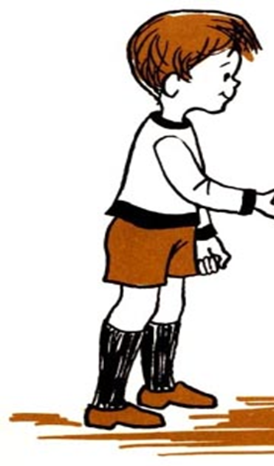
Es gibt einen Jungen.

Slide 6

Es gibt einen Jungen.
Der Junge sagt: »Guten Morgen«.
Notes:
Mu?????? Das ist nicht eine ku!!!!!
Miao Katz
Gua gua Hund
Sagt der jungenn meine sSchule GM ? Nein…. Sagten Hey
Der Machen sagt EEEEEEEEEEEEee I love your hair!
Das ist nicht eien normal Jungen.

Slide 7
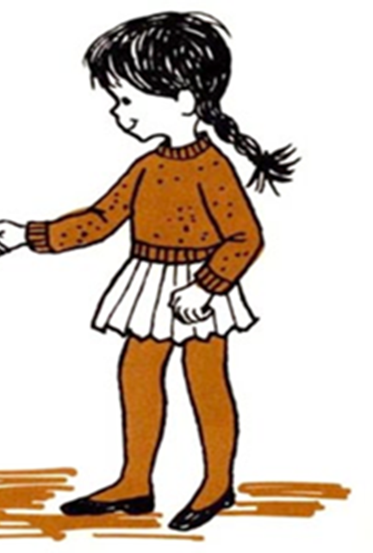
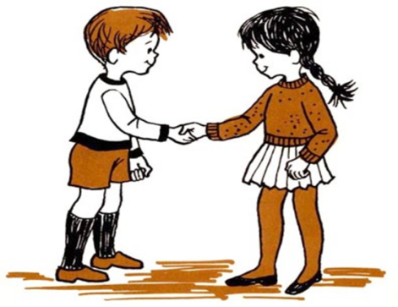


Es gibt einen Jungen.
Der Junge will dem Mädchen die Hand geben.
Der Junge sagt: »Guten Morgen«.

Slide 8
Es gibt einen Jungen.
Der Junge will dem Mädchen die Hand geben.
Der Junge sagt: »Guten Morgen«.

Slide 9
Es gibt einen Jungen.
Der Junge will dem Mädchen die Hand geben.
Der Junge sagt: »Guten Morgen«.
Das Ende

Slide 10
Es gibt einen Jungen und ein Mädchen.
Der Junge sagt: »Guten Morgen«,
und das Mädchen sagt nicht >> Guten Morgen<<.
Der Junge will dem Mädchen die Hand geben.
Der Junge gibt dem Mädchen die Hand nicht.
Notes:
What do you notice?

Slide 11
Es gibt einen Jungen und ein Mädchen.
Der Junge sagt: »Guten Morgen«,
und das Mädchen sagt nicht >> Guten Morgen<<.
Der Junge will dem Mädchen die Hand geben.
Der Junge gibt dem Mädchen die Hand nicht.

Slide 12
Each succeeding level adds sentences with additional information and/or details.
Notes:
Change the visual!!!!!!!!!!!!!!!!!!!!1

Slide 13
Es gibt einen Jungen und ein Mädchen.
Der Junge sagt: »Guten Morgen«,
und das Mädchen sagt nicht >> Guten Morgen<<.
Der Junge will dem Mädchen die Hand geben.
Der Junge gibt dem Mädchen die Hand nicht.

Slide 14
Es gibt einen Jungen und ein Mädchen.
Der Junge sagt: »Guten Morgen«,
und das Mädchen sagt nicht >> Guten Morgen<<.
Der Junge will dem Mädchen die Hand geben.
Der Junge gibt dem Mädchen die Hand nicht.
Guten
Morgen

Slide 15

Es gibt einen Jungen und ein Mädchen.
Der Junge sagt: »Guten Morgen«,
und das Mädchen sagt nicht >> Guten Morgen<<.
Der Junge will dem Mädchen die Hand geben.
Der Junge gibt dem Mädchen die Hand nicht.
Guten
Morgen

Slide 16
Es gibt einen Jungen und ein Mädchen.
Der Junge sagt: »Guten Morgen«,
und das Mädchen sagt nicht
>> Guten Morgen<<.
Der Junge will dem Mädchen die Hand geben.
Der Junge gibt dem Mädchen die Hand nicht.
Das Ende
Notes:
T/F Say statement partic say Ja/Nein

Slide 17
Each succeeding level adds sentences with additional information and/or details.
©Clarcq 2015

Slide 18
BASE READING
VERSION #2
Es gibt einen Jungen.
Der Junge will dem Mädchen
die Hand geben.
Der Junge sagt: »Guten Morgen«.
Das Ende
Es gibt einen Jungen und ein Mädchen.
Der Junge sagt: »Guten Morgen«, und das Mädchen sagt nicht >> Guten Morgen<<.
Der Junge will dem Mädchen die Hand geben.
Der Junge gibt dem Mädchen die Hand nicht.
Das Ende

Slide 19




Es gibt einen Jungen, Bill,
und ein Mädchen, Gertrud.
Bill sieht Gertrud.
Bill grüßt Gertrud.
Das ist .
Bill sagt: »Guten Morgen«,
und Gertrud sagt nicht: »Guten Morgen«.
Das ist nicht so .
Bill will Gertrud die Hand geben.
Bill gibt Gertrud die Hand nicht.
Hi
Notes:
Read first…think first.
Actors second
??? Last

Slide 20
Es gibt einen Jungen, Bill,
und ein Mädchen, Gertrud.
Bill sieht Gertrud.
Bill grüßt Gertrud.
Das ist gut.
Bill sagt: »Guten Morgen«,
und Gertrud sagt nicht: »Guten Morgen«.
Das ist nicht so gut.
Bill will Gertrud die Hand geben.
Bill gibt Gertrud die Hand nicht.
Notes:
New info/no language

Slide 21
Es gibt einen Jungen, Bill,
und ein Mädchen, Gertrud.
Bill sieht Gertrud.
Bill grüßt Gertrud.
Das ist gut.
Bill sagt: »Guten Morgen«,
und Gertrud sagt nicht: »Guten Morgen«.
Das ist nicht so gut.
Bill will Gertrud die Hand geben.
Bill gibt Gertrud die Hand nicht.
Notes:
Act in pairs one reads.

Slide 22
Each succeeding level adds sentences with additional information and/or details.
Notes:
40 sentences

Slide 23
Es gibt einen Jungen, Bill, und ein Mädchen,
Gertrud. Bill sieht Gertrud. Bill grüßt
Gertrud. Das ist gut.
Bill sagt: »Guten Morgen«, und Gertrud
sagt nicht: »Guten Morgen«. Das ist nicht
so gut.
Bill will Gertrud die Hand geben. Bill gibt
Gertrud die Hand nicht.
Notes:
Act in silence w/ following light
Reread reread re read

Slide 24
Es gibt einen Jungen, Bill,
und ein Mädchen, Gertrud.
Bill sieht Gertrud.
Bill grüßt Gertrud.
Das ist gut.
Bill sagt: »Guten Morgen«,
und Gertrud sagt nicht: »Guten Morgen«.
Das ist nicht so gut.
Bill will Gertrud die Hand geben.
Bill gibt Gertrud die Hand nicht.
Notes:
Bullets vs Paragraphs.
White space is the wait time in Reading.

Slide 25
Es gibt einen Jungen, Bill, und ein Mädchen,
Gertrud. Bill sieht Gertrud. Bill grüßt
Gertrud. Das ist gut.
Bill sagt: »Guten Morgen«, und Gertrud
sagt nicht: »Guten Morgen«. Das ist nicht
so gut. Bill will Gertrud die Hand geben.
Bill gibt Gertrud die Hand nicht.

Slide 26
BASE READING
VERSION #2
Es gibt einen Jungen.
Der Junge will dem Mädchen
die Hand geben.
Der Junge sagt: »Guten Morgen«.
Das Ende
Es gibt einen Jungen und ein Mädchen.
Der Junge sagt: »Guten Morgen«, und das Mädchen sagt nicht >> Guten Morgen<<.
Der Junge will dem Mädchen die Hand geben.
Der Junge gibt dem Mädchen die Hand nicht.
Das Ende

Slide 27
VERSION #2
VERSION #3
Es gibt einen Jungen und ein Mädchen.
Der Junge sagt: »Guten Morgen«, und das Mädchen sagt nicht >> Guten Morgen<<.
Der Junge will dem Mädchen die Hand geben.
Der Junge gibt dem Mädchen die Hand nicht.
Das Ende
Es gibt einen Jungen, Bill, und ein Mädchen, Gertrud. Bill sieht Gertrud. Bill grüßt Gertrud. Das ist gut.
Bill sagt: »Guten Morgen«, und Gertrud sagt nicht: »Guten Morgen«. Das ist nicht so gut. Bill will Gertrud die Hand geben. Bill gibt Gertrud die Hand nicht.
Das Ende

Slide 28
Es gibt einen Jungen.
Der Junge will dem Mädchen
die Hand geben.
Der Junge sagt: »Guten Morgen«.
Es gibt einen Jungen und ein
Mädchen.
Der Junge sagt: >>Guten
Morgen<< und das Mädchen
sagt nicht >>Guten
Morgen<< .
Der Junge will dem Mädchen
die Hand geben.
Der Junge sagt: »Guten Morgen«.
Es gibt einen Jungen, Bill, und ein Mädchen, Gertrud. Bill sieht Gertrud. Bill grüßt Gertrud. Das ist gut.
Bill sagt: »Guten Morgen«, und Gertrud sagt nicht: »Guten Morgen«. Das ist nicht so gut. Bill will Gertrud die Hand geben. Bill gibt Gertrud die Hand nicht.

Slide 29


Es ist Morgen. Es gibt einen Jungen, Bill,
und ein Mädchen, Gertrud. Bill sieht Gertrud.
Bill ist (glücklich). Bill grüßt Gertrud. Das
ist gut. Bill sagt:»Guten Morgen«, und Gertrud
sagt nicht: »Guten Morgen«. Das ist nicht so gut.
Bill hat ein Problem. Es ist Morgen, ja? Was
ist das Problem? Bill will Gertrud die Hand
geben. Bill ist nicht (glücklich) , er ist
sehr (traurig).
Natürlich gibt Bill Gertrud die Hand nicht.

Slide 30

What have you
discovered/realized/remembered
about
Embedded Reading
at this point ?

Slide 31
Es ist 9 Uhr am Morgen. Es gibt einen Jungen, Bill,
und ein Mädchen, Gertrud. Bill ist in Amerika und
Gertrud ist in Deutschland.
Bill sieht Gertrud auf seinem Computer. Bill grüßt
Gertrud. Das ist gut. Bill ist ein guter Junge.
Bill sagt: »Guten Morgen«, und Gertrud sagt nicht:
»Guten Morgen«. Das ist nicht so gut.
Bill hat ein Problem. Es ist Morgen, ja? Was ist das
Problem? Bill ist nicht glücklich, er ist sehr traurig.

Slide 32
Bill sagt: »Guten Morgen«, und Gertrud sagt:
»Guten Abend.« Moment! Ist das falsch? Nein,
das ist nicht falsch. Bill und Gertrud grüßen
einander über Skype.
Bill sagt: » Ist es Morgen oder Abend?<< Gertrud
sagt << Das ist ja komisch Bill! Es ist Morgen in
Amerika und Abend in Deutschland, Bill. >>
Bill ist nicht traurig. Bill ist glücklich, sehr sehr
glücklich.

Slide 33
Bill will Gertrud die Hand geben. Bill gibt Gertrud
die Hand nicht. Bill kann Gertrud die Hand nicht
geben. Bill hat eine Idee: Bill küsst die
Computerkamera.
Gertrud sagt <<Das ist ja komisch!>> und ist sehr
glücklich. Bill ist auch glücklich.

Slide 34
How do you feel
about your ability
to read German?
Notes:
40 sentences 200 words

Slide 35
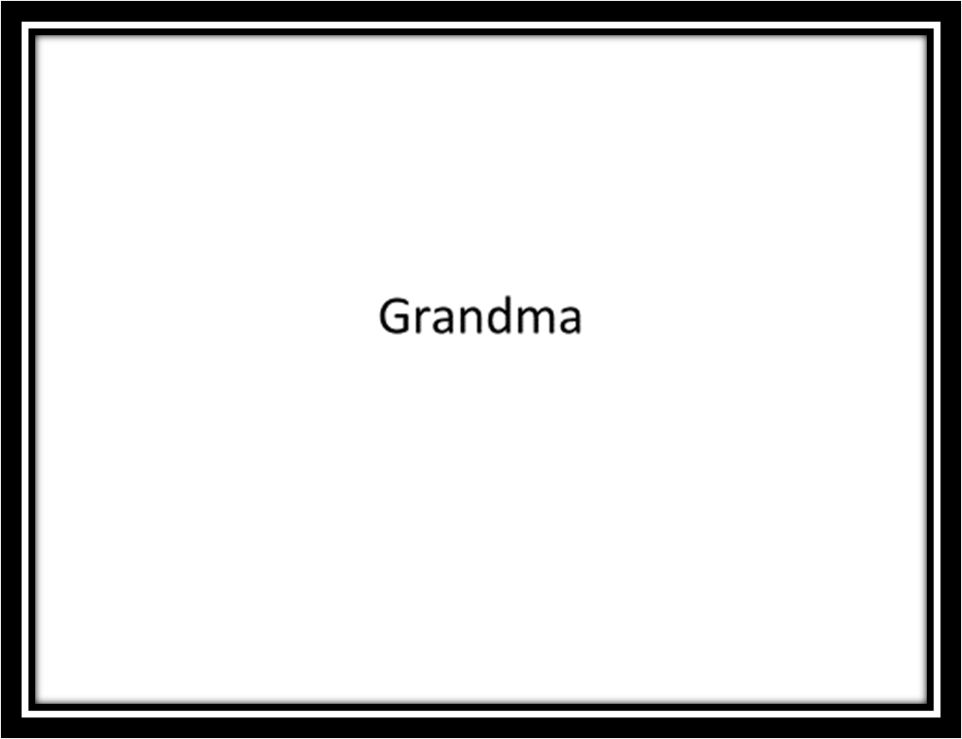
©Clarcq 2015

Slide 36
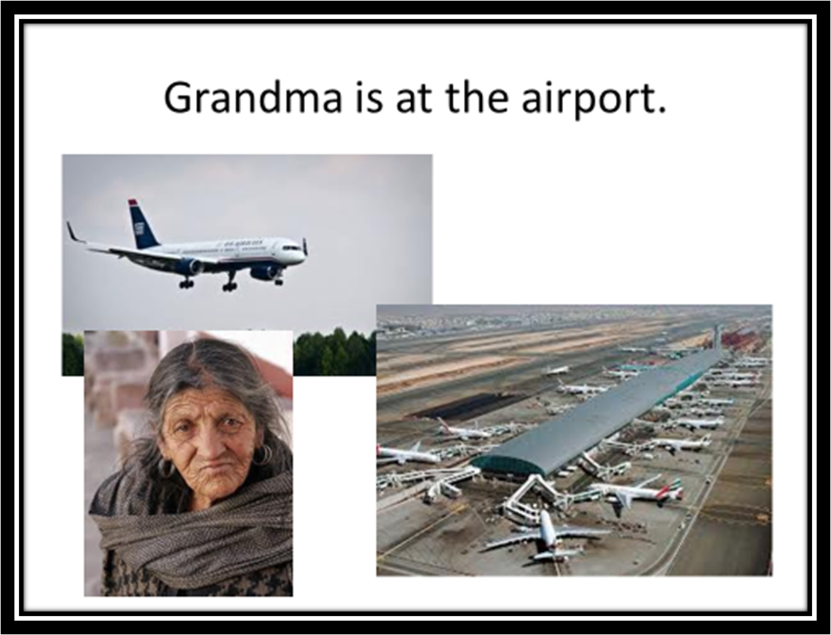

Slide 37
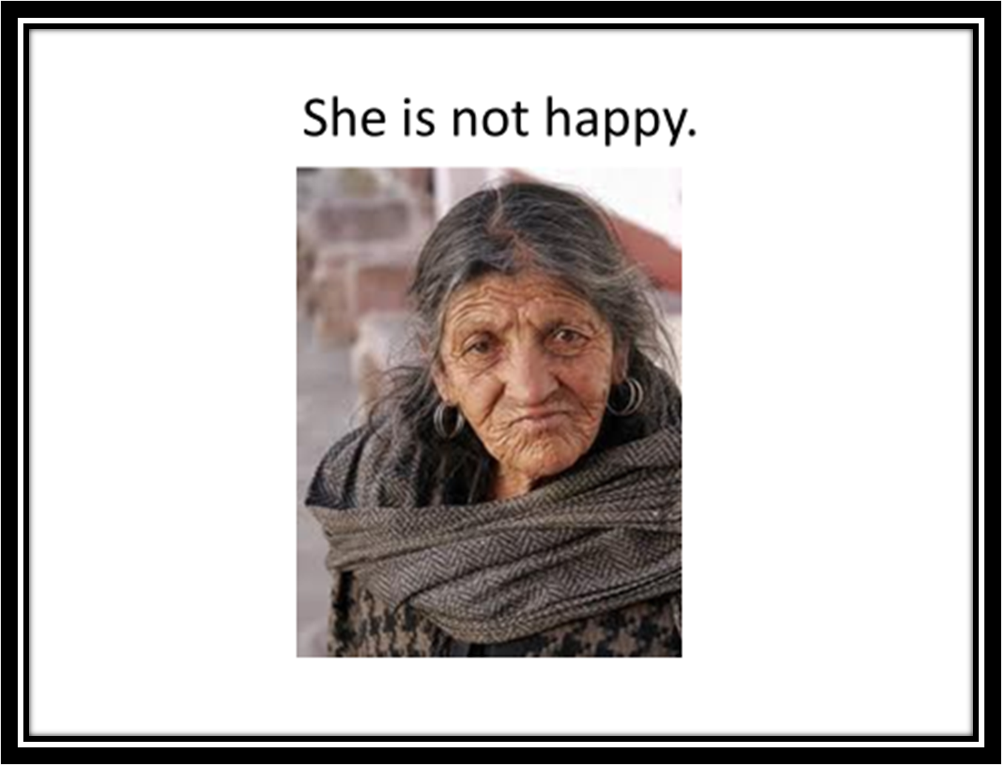

Slide 38
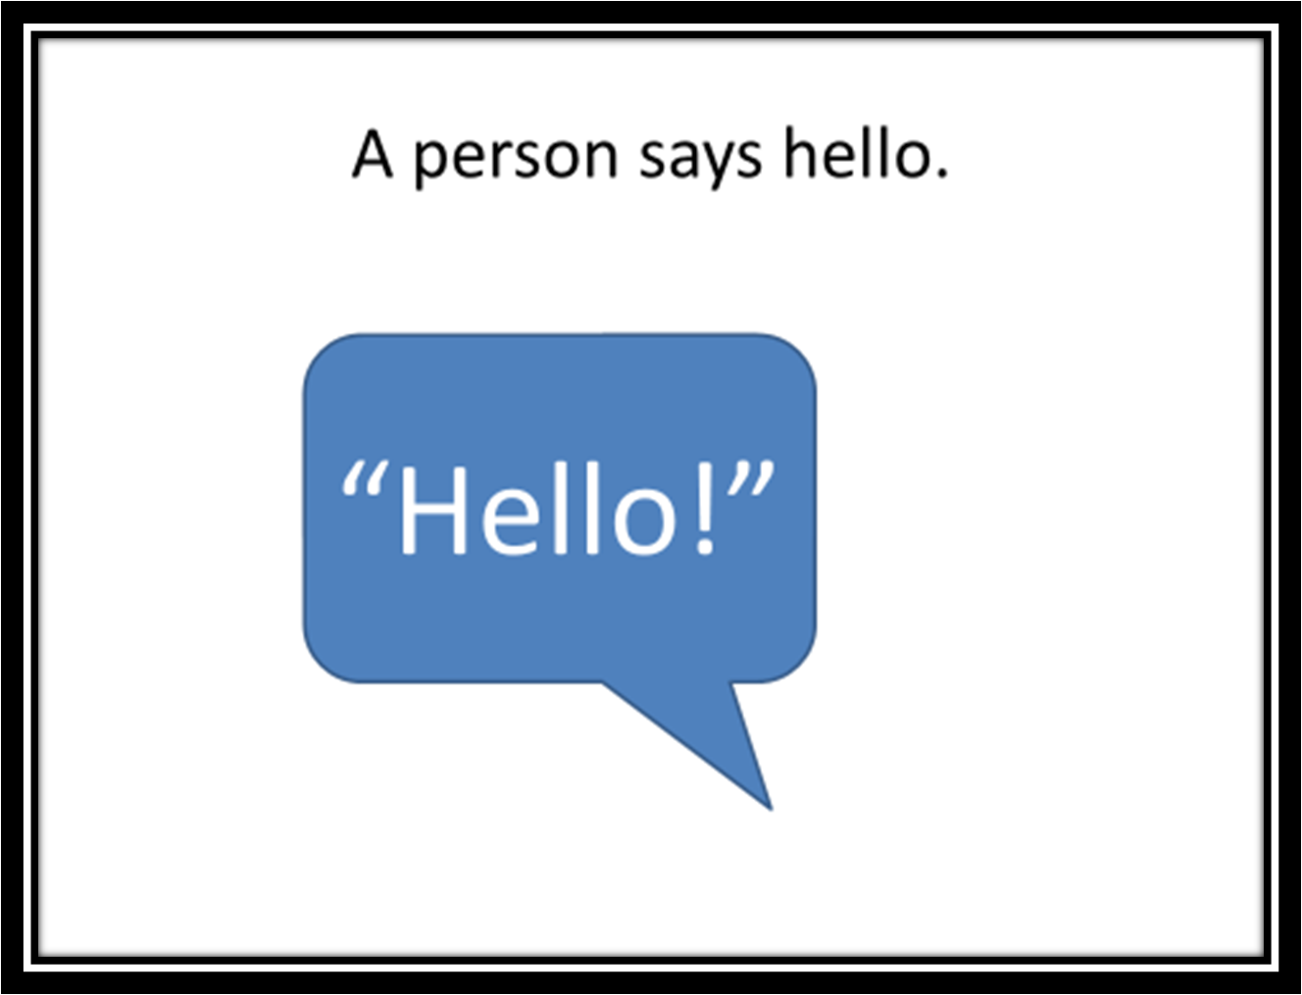

Slide 39
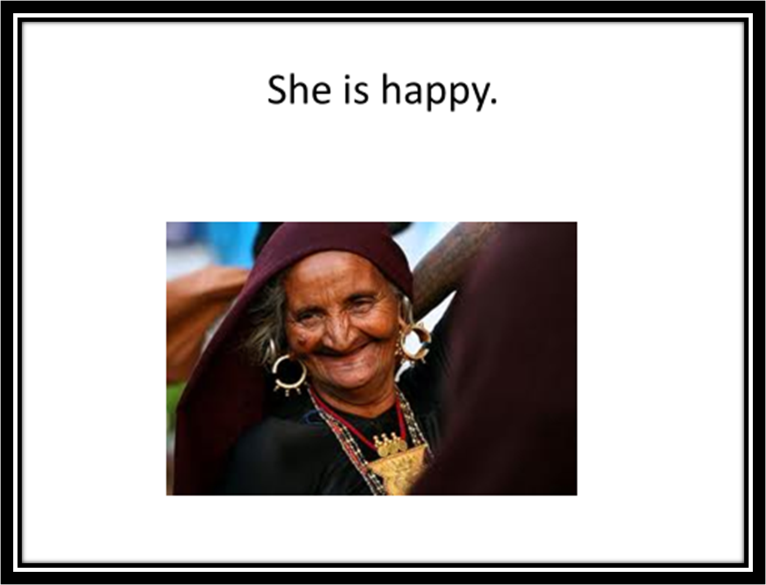

Slide 41
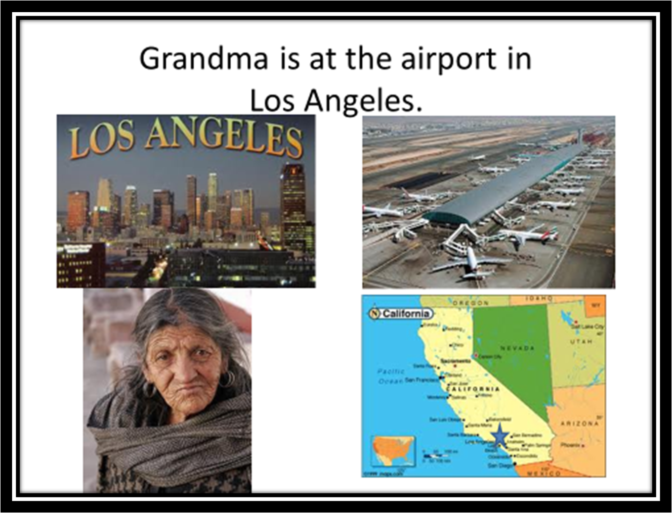

Slide 42
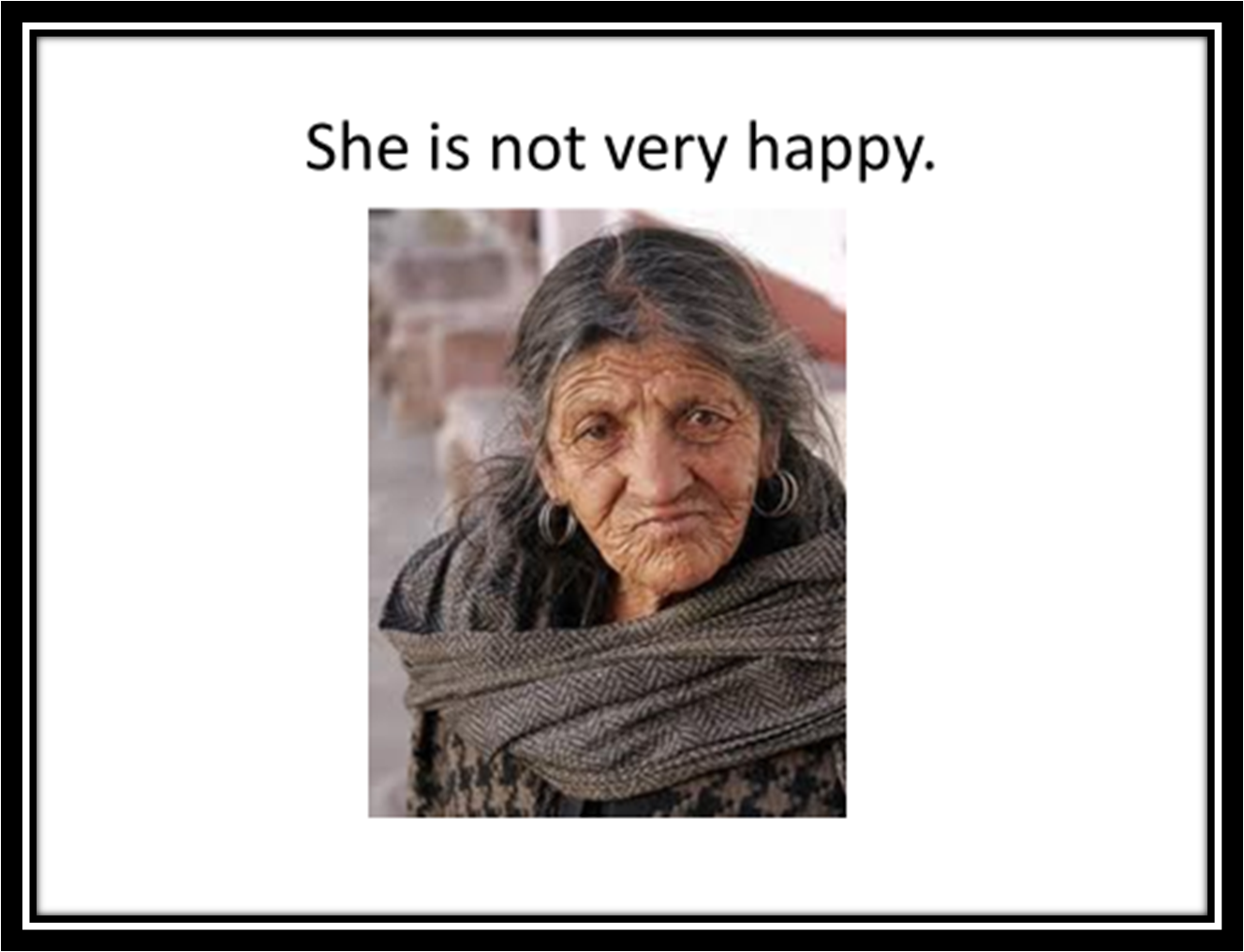

Slide 43
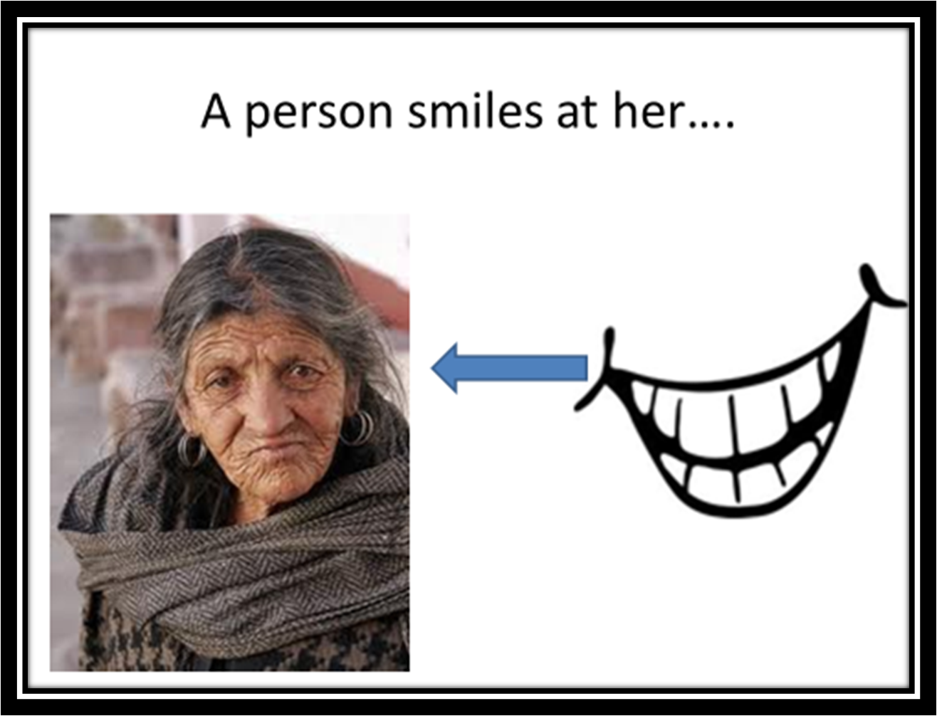

Slide 44
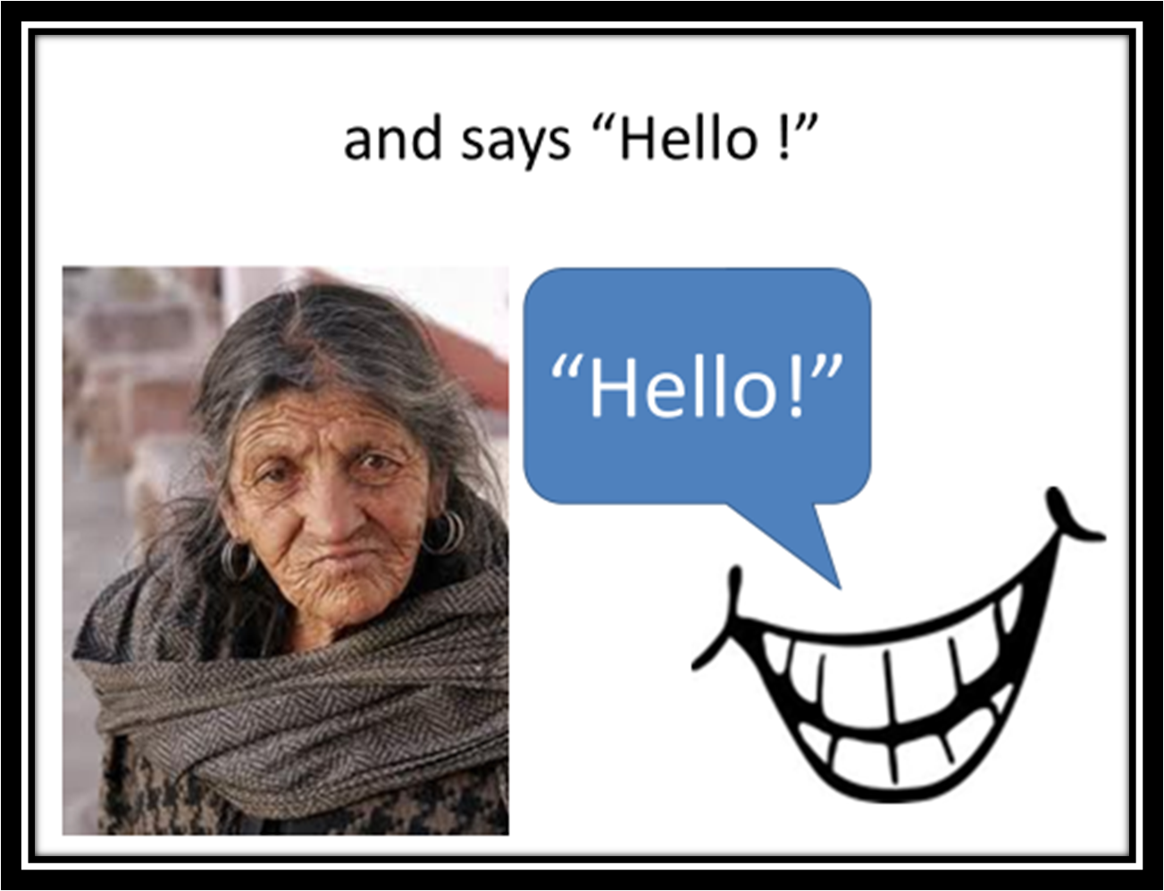

Slide 45
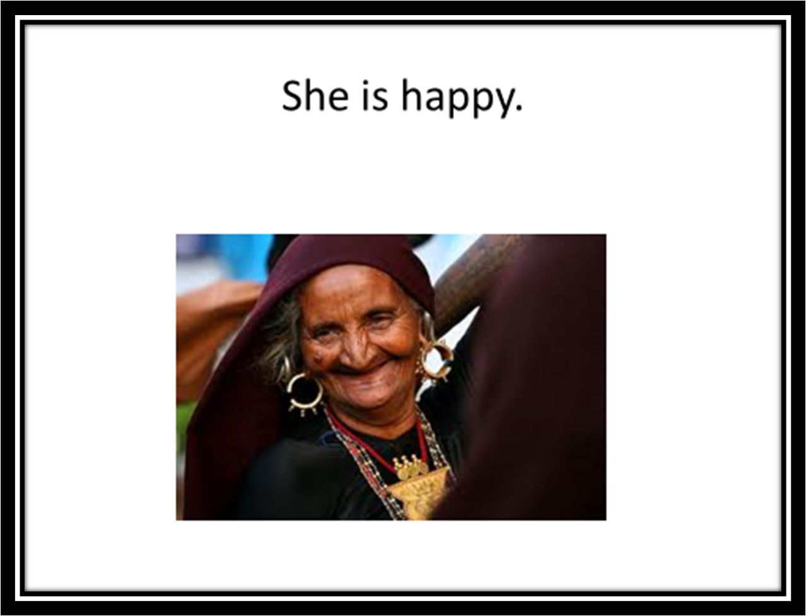

Slide 46
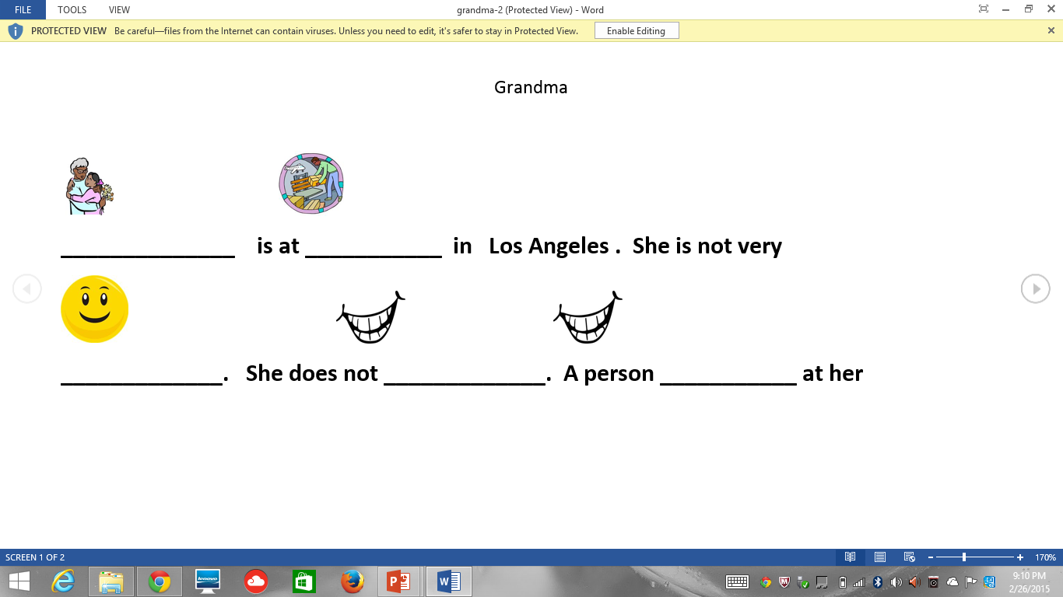
©Clarcq 2015

Slide 47
One day, Grandma is at the airport in Los Angeles .
She is not very happy. She does not smile. A person
smiles at her and says “Hello Ma’am “. She does not
respond. The person is not happy. A person smiles
at her and says, “Good morning, beautiful,” and
Grandma smiles. She is happy.
©Clarcq 2015

Slide 48
(One day, or Next Tuesday )
Grandma is at the ( Walmart, airport)
in (Australia, Los Angeles ).
©Clarcq 2015

Slide 49
She is not very (sad, happy).
She does not (smile, sing).
(Godzilla, a person) smiles at her and (sings,says) "Hello Ma'am ".
©Clarcq 2015

Slide 50
One beautiful day, Grandma is at the airport in Los Angeles . She does not smile. She does not smile because she is not very happy. A person smiles at her and says “Hello old woman.” Grandma does not respond and does not smile. The person is not happy.
Another person smiles at her and says, “Good morning, Ma’am.” Grandma does not respond and does not smile. She is not happy and the person is not happy. Another person smiles at her and says, “Hi beautiful, ” and Grandma smiles and says “Thank you.” She is very happy.
©Clarcq 2015

Slide 51
1.The day is…. A) today B) cold C) beautiful D) Tuesday
2.She isn’t happy so she A) laughs B) smiles
C) sings D) celebrates
3.The first person calls her “_______ A) Ma’am B) Grandma
C) Princess D) old woman
4.How does Grandma react to the first person?
A) she doesn’t respond
B) she smiles
C) she cries
D) she yells
©Clarcq 2015
Notes:
Shortened abcd responses©Clarcq 2015

Slide 52
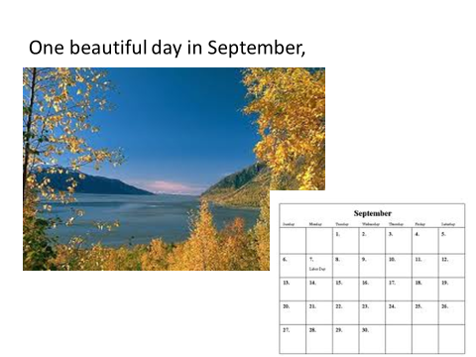

Slide 53
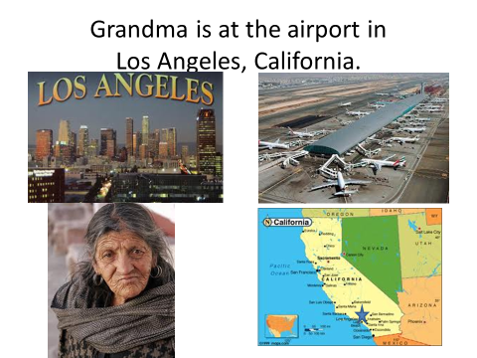

Slide 54
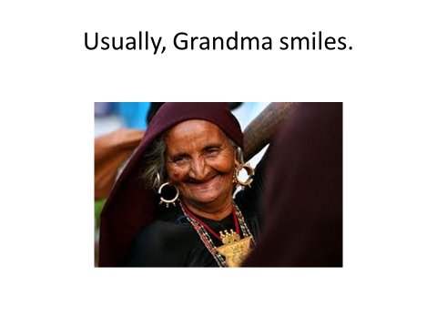

Slide 55
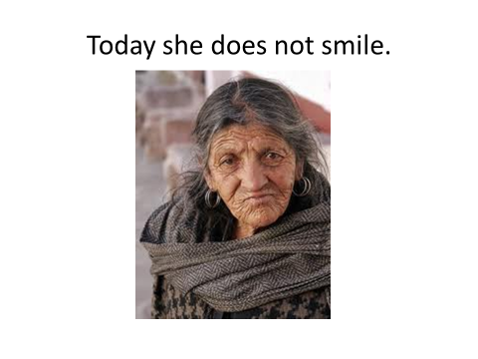

Slide 56
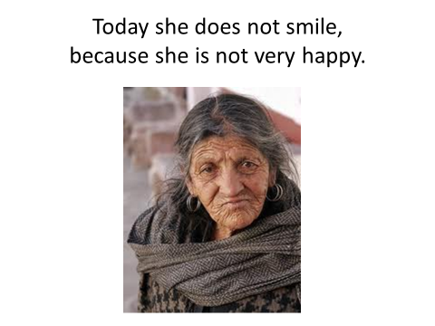

Slide 57
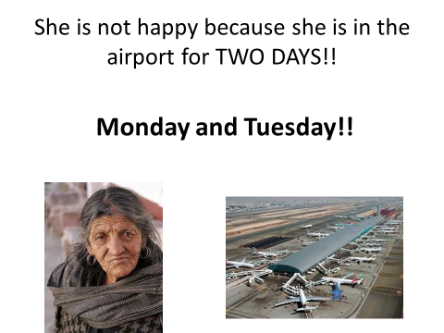

Slide 58
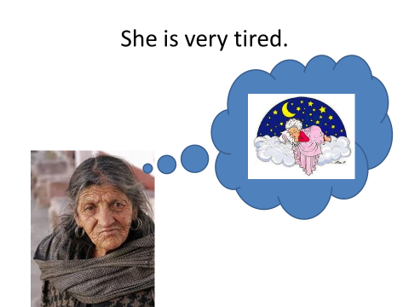

Slide 59
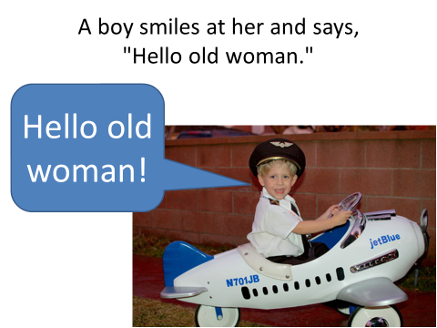

Slide 60
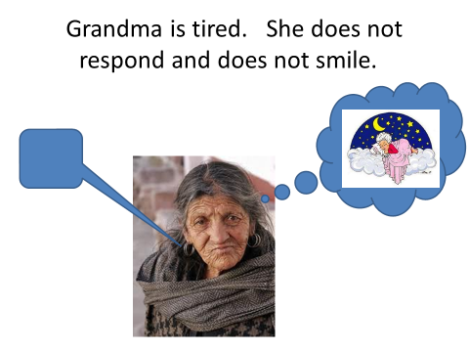

Slide 61
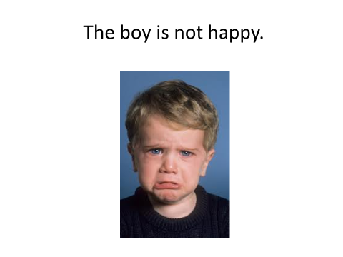

Slide 62
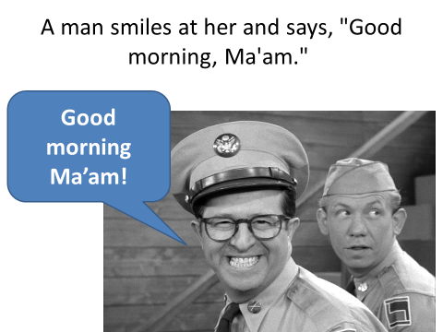

Slide 64
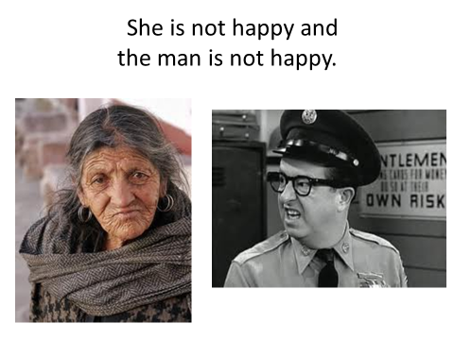

Slide 65
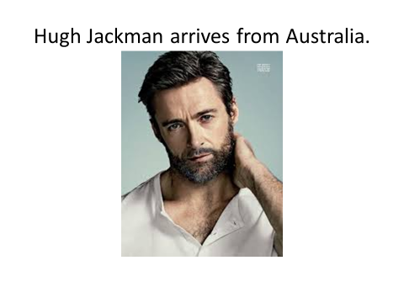

Slide 66
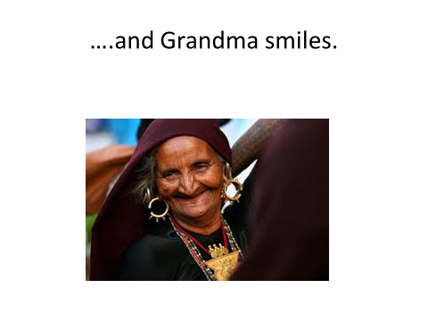

Slide 67
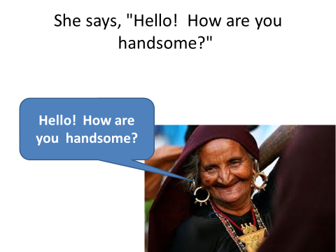

Slide 68
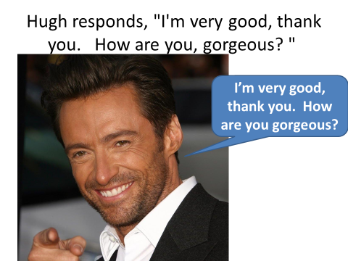

Slide 69
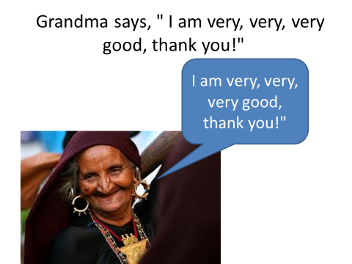

Slide 70
